Slide 1
Pertemuan 6
Klasterisasi
Dosen: Nelci Dessy Rumlaklak, S.Kom, M.Kom
Pembelajaran Daring Kolaboratif 2024 ITG dan Undana

Slide 2
Pemodelan Klasterisasi
Jenis-jenis Klasterisasi
Evaluasi Model Klasterisasi
Algoritma Klasterisasi: K-Means
Materi yang akan dibahas:

Slide 3
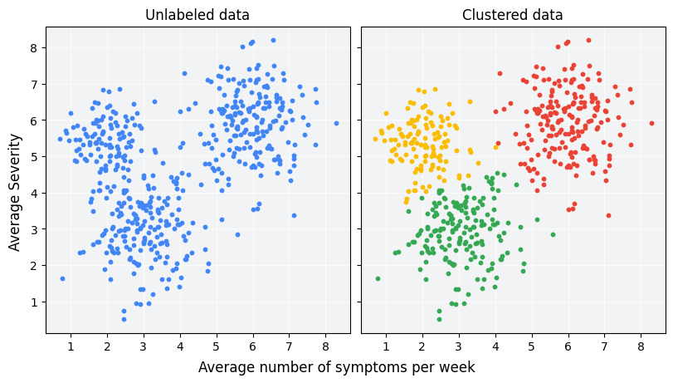
1 – Pemodelan Klasterisasi

Slide 4
1 – Pemodelan Klasterisasi
How many clusters?
Two Clusters
Six Clusters
Four Clusters

Slide 5
1 – Pemodelan Klasterisasi
Definisi klasterisasi sebagai metode unsupervised learning untuk mengelompokkan data ke dalam kelompok-kelompok (clusters) berdasarkan kesamaan atau jarak tertentu. Pengenalan konsep klasterisasi yang digunakan dalam berbagai aplikasi seperti segmentasi pelanggan, pengelompokan gambar, dan deteksi anomali.

Slide 6
1 – Pemodelan Klasterisasi
Clustering adalah proses membagi kumpulan data (objek) ke dalam kelompok-kelompok yang disebut cluster.
Cluster adalah kumpulan objek yang dikelompokkan berdasarkan kemiripan antar objek.
- Suatu cluster berisi kumpulan objek yang mirip
- Objek pada satu cluster berbeda (tidak mirip) dengan objek pada cluster yang lain.

Slide 7
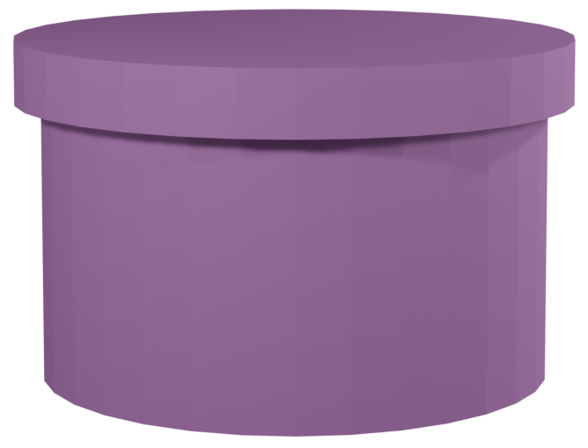
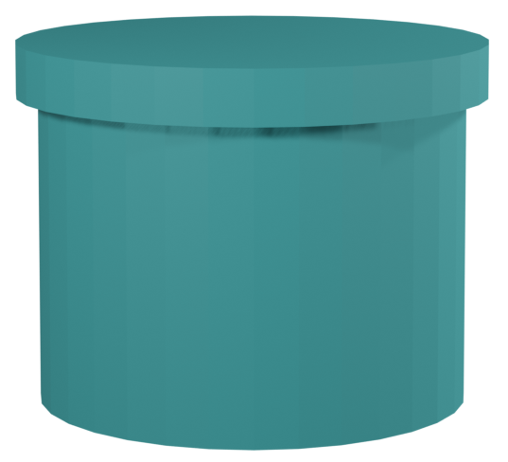
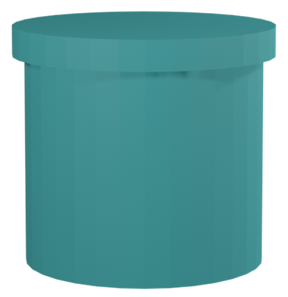
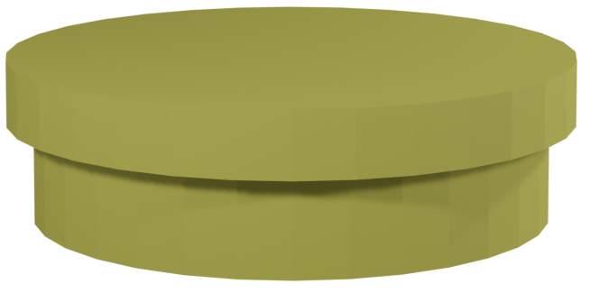
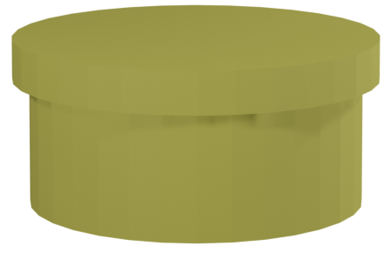
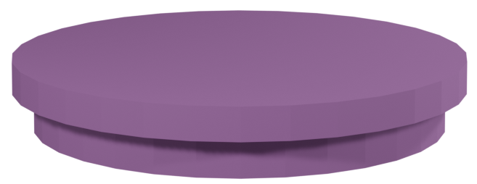
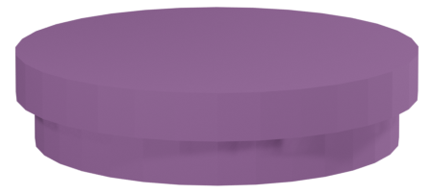
1 – APA ITU CLUSTERING?
Kriteria kemiripan tabung
Warna
Tinggi
Jari-jari
Tinggi dan jari-jari

Slide 8
1 – APA ITU CLUSTERING?
Kriteria kemiripan tabung
Warna

Slide 9
1 – APA ITU CLUSTERING?
Kriteria kemiripan tabung
Tinggi

Slide 10
1 – APA ITU CLUSTERING?
Kriteria kemiripan tabung
Jari-jari

Slide 11
1 – APA ITU CLUSTERING?
Kriteria kemiripan tabung
Tinggi dan jari-jari

Slide 12
1 – APA ITU CLUSTERING?
Jari-jari | Tinggi
1 | 2
1.1 | 2
1 | 1
1 | 0.5
0.5 | 2
0.5 | 1
0.5 | 3
0.5 | 4
1.5 | 2
1.5 | 1
1.5 | 0.5

Slide 13
1 – APA ITU CLUSTERING?
Data ke- | Jari-jari | Tinggi
1 | 1 | 2
2 | 1.1 | 2
3 | 1 | 1
4 | 1 | 0.5
5 | 0.5 | 2
6 | 0.5 | 1
7 | 0.5 | 3
8 | 0.5 | 4
9 | 1.5 | 2
10 | 1.5 | 1
11 | 1.5 | 0.5
8
7
Tinggi
5
1
2
9
6
3
10
4
11
Jari-jari

Slide 14
2 – Tipe Klasterisasi
Klastering Berbasis Partisi
Menyusun beberapa partisi dan mengevaluasinya menggunakan kriteria tertentu.
Contoh: K-Means, K-Medoids, Fuzzy C-Means
Klastering Hierarki
Membuat dekomposisi hirarki dari kumpulan objek menggunakan kriteria tertentu.
Agglomerative ("bottom-up"): Dimulai dengan menjadikan setiap objek sebagai satu cluster dan selanjutnya menggabungkannya menjadi cluster yang lebih besar. Divisive ("top-down"): Dimulai dari satu cluster yang besar dan selanjutnya membagi menjadi cluster-cluster yang lebih kecil.

Slide 15
2 – Tipe Klasterisasi
Partisi
Hirarki

Slide 16
3 – Evaluasi Model Klasterisasi
Partisi
Hirarki

Slide 17
Terimakasih

